Slide 1


Regional Aeronáutica Occidente.

Slide 2


Regional Occidente
Proyectos de inversión 2023
Los recursos a ejecutar por parte de la Dirección Regional Occidente de la Aerocivil durante la vigencia 2023 están dirigidos a:
RESUMEN INFORMACIÓN PROYECTOS | PRESUPUESTO TOTAL ESTIMADO
Mejoramiento | $ 900.000.000
Mantenimiento | $ 4.142.545.175
Servicios Aeroportuarios | $ 150.000.000
Servicios a la Navegación | $ 3.711.505.870
Otros Servicios | $ 123.000.000

Slide 3





Regional Occidente
Realizar mantenimiento preventivo y correctivo de mástiles y/o antenas (autosoportadas, riendadas y demás) de los sistemas de comunicaciones de las estaciones de la Regional Occidente $ 200.000.000
Realizar la automatización y actualización del sistema en una cada de las estaciones aeronáuticas de la Regional Occidente $ 400.000.000
Realizar el mantenimiento preventivo y correctivo de los vehículos adscritos a la Regional Occidente (por lotes) Servicios a la navegación $ 210.000.000
Realizar el mantenimiento y/o actualización de los Sistemas de Energía y/o Sistemas Eléctricos de las Estaciones Aeronáuticas de la Regional Occidente $ 200.000.000
Realizar el mantenimiento y conservación de los sistemas de comunicaciones estaciones aeronáuticas de la Regional Occidente $ 300.000.000
Proyectos transversales
Mayo

Slide 4




Regional Occidente
Proyectos transversales
Junio
Realizar el mantenimiento de los sistemas de protección y regulación energía estación aeronáutica Regional Occidente $ 200.000.000
Realizar el mantenimiento preventivo y correctivo de los transformadores de las estaciones aeronáuticas de la Regional Occidente $ 200.000.000
Realizar el mantenimiento y conservación de los sistemas de radio ayudas aeronáuticas de la Regional Occidente $ 400.000.000
Realizar la adquisición de equipos y sistemas necesarios de energía solar y comercial Regional Occidente $ 400.000.000
Realizar el mantenimiento y/o actualización de los sistemas de energía solar de las estaciones aeronáuticas de la Regional Occidente $ 400.000.000
Realizar actualización y puesta en funcionamiento de los sistemas de monitoreo CNS de las estaciones aeronáuticas Regional Occidente $ 400.000.000
Julio

Slide 5



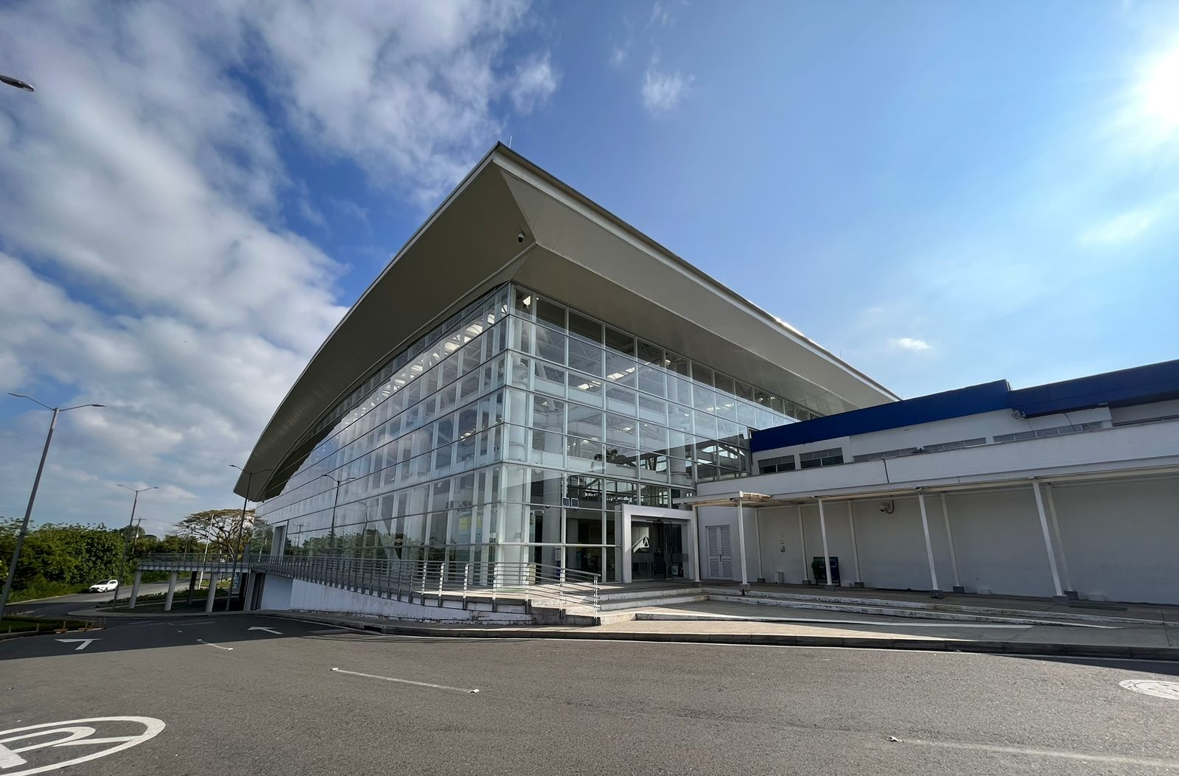



Regional Occidente
Armenia Aeropuerto Internacional El Edén
Mayo
Agosto
Mantener la infraestructura aeroportuaria de edificaciones lado tierra del Aeropuerto El Edén de Armenia $ 441.417.607
Mantener la infraestructura del aeródromo lado aire del Aeropuerto El Edén de Armenia $ 336.074.517
Adquirir bolsa de repuestos y accesorios para el mantenimiento de los sistemas de ayudas visuales de los aeropuertos de la Regional Occidente $ 40.000.000
Adquirir baterías para los sistemas de los aeropuertos de la Regional Occidente $ 40.000.000
Realizar actividades orientadas a simulacros enfocados a la seguridad operacional y seguridad aeroportuaria Dirección Regional Occidente
$ 22.000.000
Realizar el mantenimiento preventivo y correctivo de los vehículos adscritos a la Dirección Regional Occidente (por lotes) $ 2.500.000
Adquirir e instalar los equipos y/o sistemas de identificación biométrica terminales de datos y sistemas complementarios Armenia $ 300.000.000

Slide 6
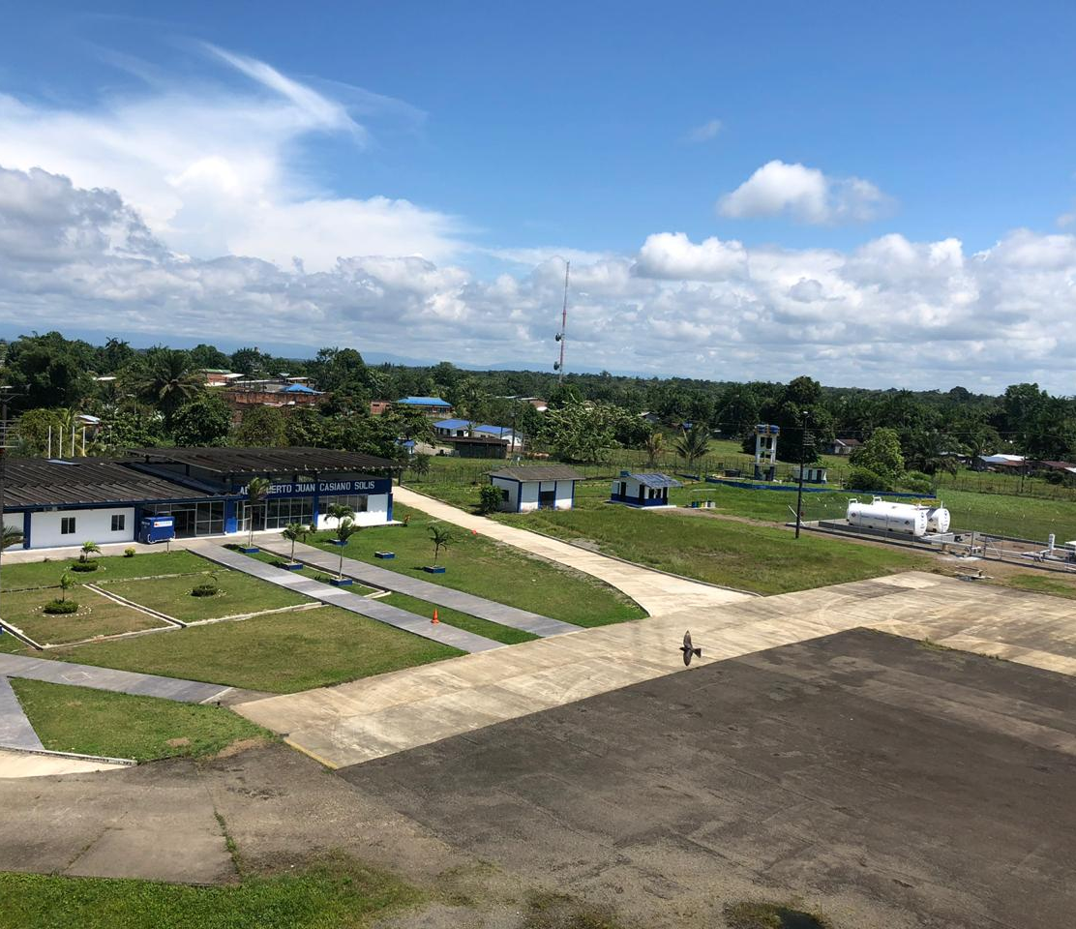
Regional Occidente
Guapi
Aeropuerto Juan Casiano Solís
Mayo
Mantener la infraestructura aeroportuaria de edificaciones lado tierra del Aeropuerto Juan Casiano Solís de Guapi
$ 126.934.944
Adquirir bolsa de repuestos y accesorios para el mantenimiento de los sistemas de ayudas visuales de los Aeropuertos de la Regional Occidente $ 40.000.000
Adquirir baterías para los sistemas de los aeropuertos de la Regional Occidente $ 40.000.000
Realizar actividades orientadas a simulacros enfocados a la seguridad operacional y seguridad aeroportuaria Dirección Regional Occidente $ 22.000.000

Slide 7

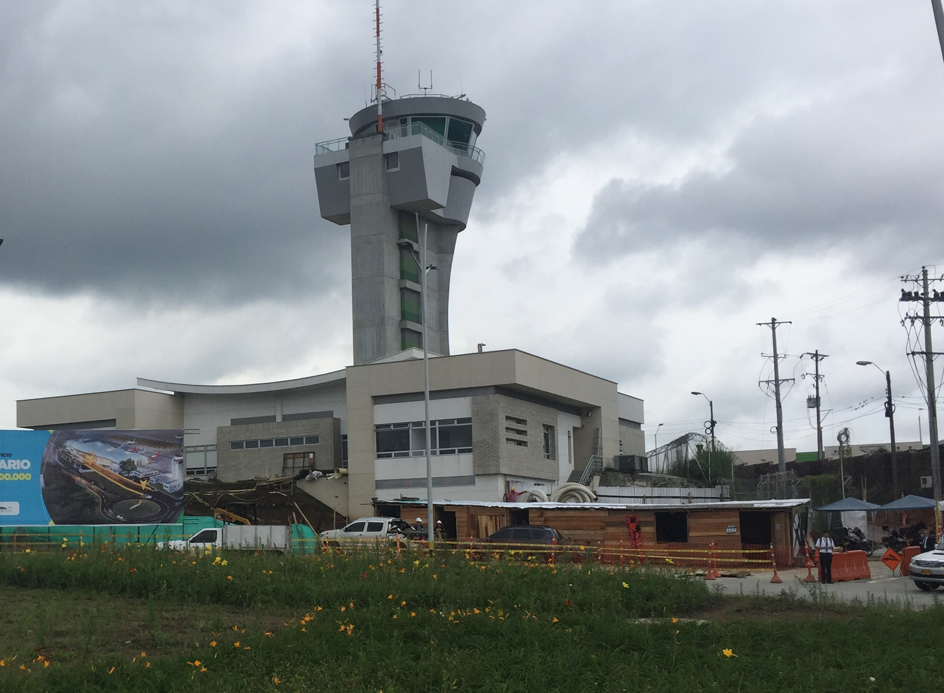
Regional Occidente
Buenaventura, Aeropuerto Gerardo Tovar López
Pereira, Aeropuerto Internacional Matecaña
Mayo
Mayo
Adquirir bolsa de repuestos y accesorios para el mantenimiento de los sistemas de ayudas visuales de los aeropuertos de la Regional Occidente $ 40.000.000
Adquirir baterías para los sistemas de los aeropuertos de la Regional Occidente $ 40.000.000
Realizar actividades orientadas a simulacros enfocados a la seguridad operacional y seguridad aeroportuaria Regional Occidente $ 20.000.000
Mantener y mejorar las edificaciones aeronáuticas no concesionadas del Aeropuerto Internacional Matecaña de Pereira $ 401.505.870
Agosto
Realizar mantenimiento incluye repuestos a los sistemas de identificación biométrica terminales de datos y sistemas complementarios de Buenaventura
$ 50.000.000

Slide 8
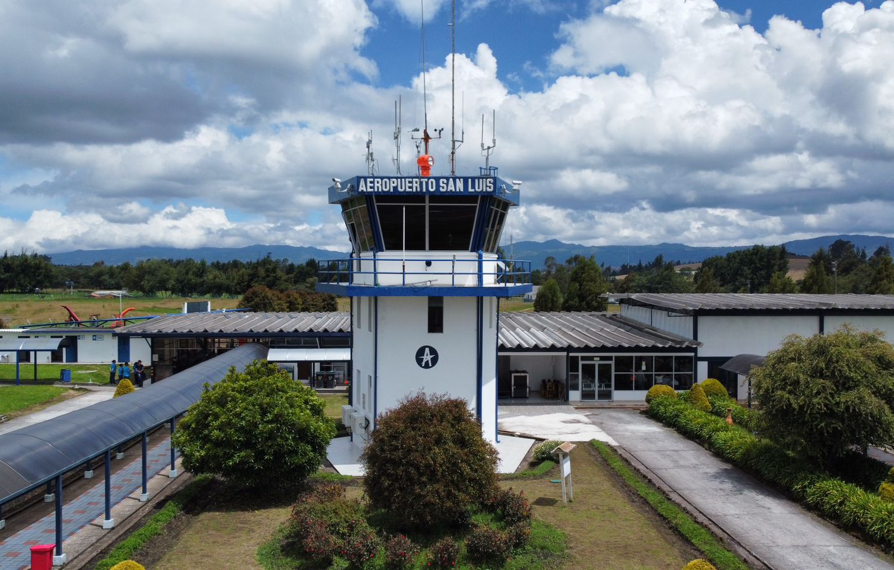

Regional Occidente
Ipiales, Aeropuerto San Luis
Mayo
Adquirir bolsa de repuestos y accesorios para el mantenimiento de los sistemas de ayudas visuales de los Aeropuertos de la Regional Occidente $ 40.000.000
Adquirir baterías para los sistemas de los aeropuertos de la Regional Occidente $ 40.000.000
Realizar actividades orientadas a simulacros enfocados a la seguridad operacional y seguridad aeroportuaria Regional Occidente $ 22.000.000
Realizar el mantenimiento preventivo y correctivo de los vehículos adscritos a la Dirección Regional Occidente (por lotes) $ 3.000.000

Slide 9


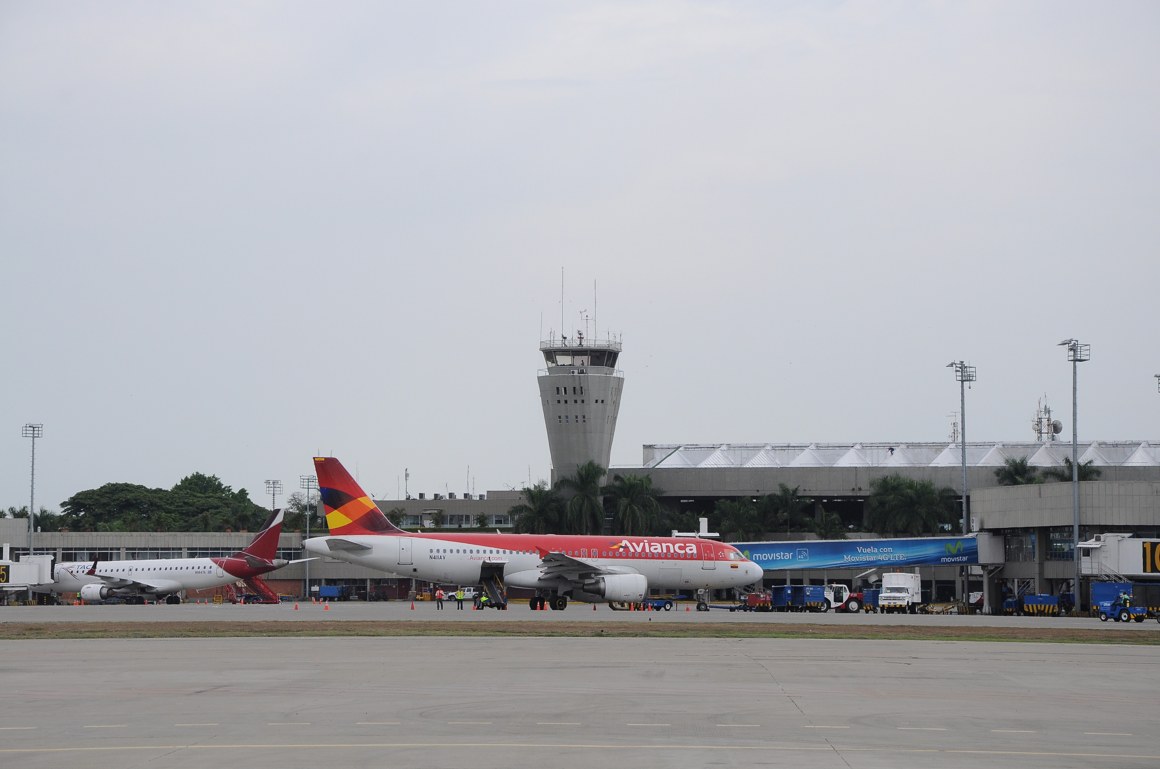

Regional Occidente
Palmira, Aeropuerto Internacional Alfonso Bonilla Aragón
Mayo
Agosto
Mantener la infraestructura aeroportuaria de edificaciones lado tierra del Aeropuerto Alfonso Bonilla Aragón
$ 478.645.022
Adquirir diademas biaurales/monoaurales alámbricas e inalámbricas con supresión de ruido, incluye ptt para la Regional Occidente $ 150.000.000
Adquirir bolsa de repuestos y accesorios para el mantenimiento de los sistemas de ayudas visuales de los aeropuertos de la Regional Occidente $ 40.000.000
Adquirir baterías para los sistemas de los aeropuertos de la Regional Occidente $ 40.000.000
Prestar servicios médicos ocupacionales a los servidores públicos de la Regional Occidente de la Aerocivil $ 123.000.000
Realizar mantenimiento incluye repuestos a los sistemas de identificación biométrica terminales de datos y sistemas complementarios de Cali $ 50.000.000

Slide 10
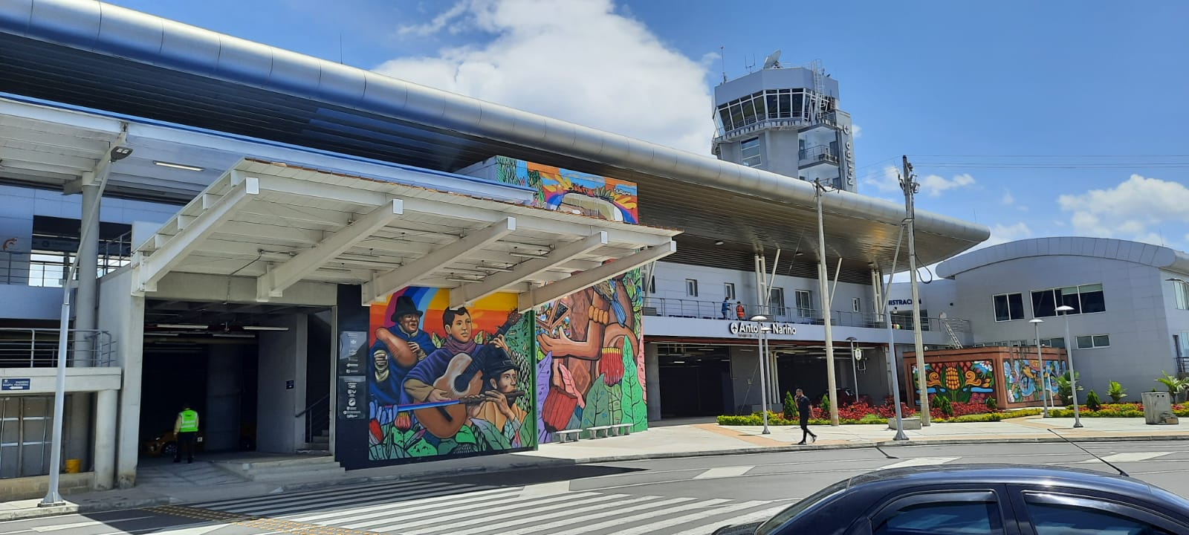
Regional Occidente
Pasto, Aeropuerto Antonio Nariño
Mayo
Agosto
Mantener la infraestructura aeroportuaria de edificaciones lado tierra del Aeropuerto Antonio Nariño de pasto $ 544.886.954
Mantener la infraestructura del aeródromo lado aire del Aeropuerto Antonio Nariño de Pasto $ 216.888.540
Adquirir bolsa de repuestos y accesorios para el mantenimiento de los sistemas de ayudas visuales de los aeropuertos de la Regional Occidente. $ 40.000.000
Adquirir baterías para los sistemas de los aeropuertos de la Regional Occidente $ 40.000.000
Realizar actividades orientadas a simulacros enfocados a la seguridad operacional y seguridad aeroportuaria Dirección Regional Occidente $ 22.000.000
Realizar el mantenimiento preventivo y correctivo de los vehículos adscritos a la Dirección Regional Occidente (por lotes) $ 4.500.000
Adquirir e instalar los equipos y/o sistemas de identificación biométrica terminales de datos y sistemas complementarios pasto $ 300.000.000

Slide 11
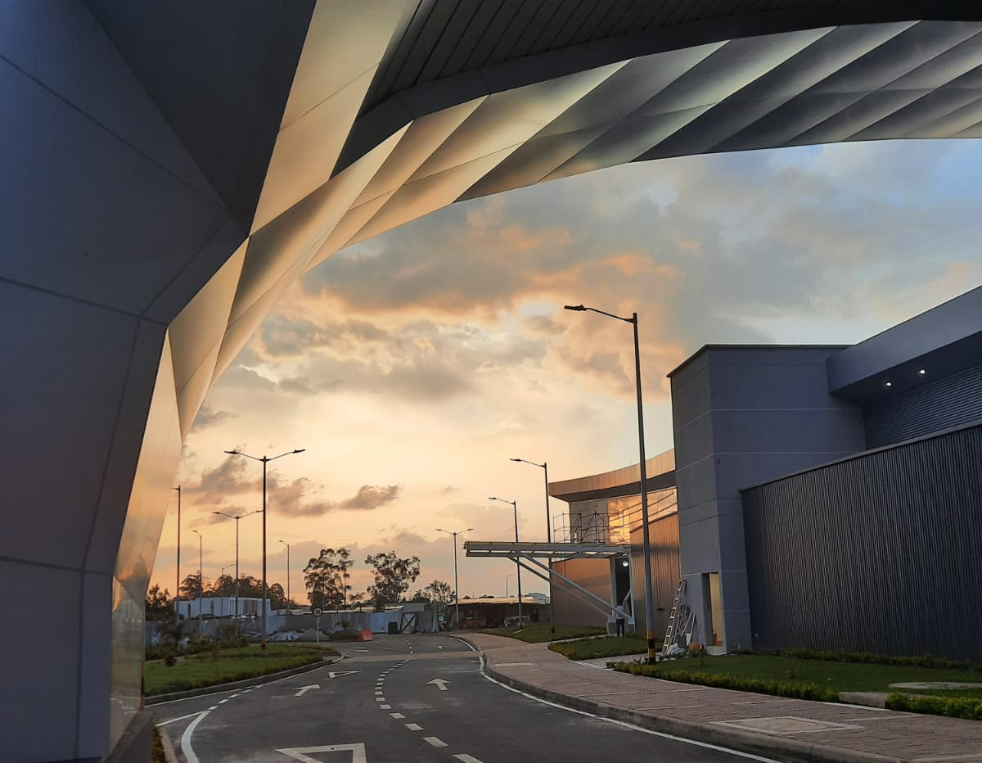
Regional Occidente
Popayán, Aeropuerto Guillermo León Valencia
Mayo
Agosto
Mantener la infraestructura aeroportuaria de edificaciones lado tierra del Aeropuerto Guillermo León Valencia de Popayán
$ 379.232.146
Mantener la infraestructura del aeródromo lado aire Aeropuerto Guillermo León Valencia de Popayán
$197.959.006
Adquirir bolsa de repuestos y accesorios para el mantenimiento de los sistemas de ayudas visuales de los aeropuertos de la Regional Occidente. $ 40.000.000
Adquirir baterías para los sistemas de los aeropuertos de la Regional Occidente. $ 40.000.000
Realizar actividades orientadas a simulacros enfocados a la seguridad operacional y seguridad aeroportuaria Dirección Regional Occidente $ 20.000.000
Realizar el mantenimiento preventivo y correctivo de los vehículos adscritos a la Dirección Regional Occidente (por lotes) $ 5.000.000
Adquirir e instalar los equipos y/o sistemas de identificación biométrica terminales de datos y sistemas complementarios Popayán $ 300.000.000

Slide 12
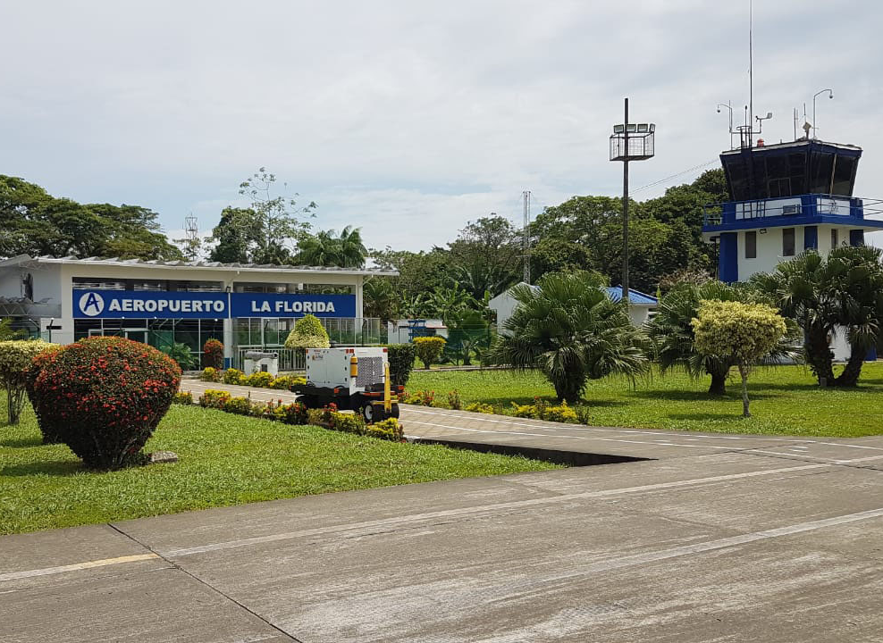
Regional Occidente
Agosto
Realizar mantenimiento incluye repuestos a los sistemas de identificación biométrica terminales de datos y sistemas complementarios de Tumaco $ 50.000.000
Tumaco, Aeropuerto La Florida
Mayo
Mantener la infraestructura aeroportuaria de edificaciones lado tierra del Aeropuerto La Florida de Tumaco $ 460.506.439
Adquirir bolsa de repuestos y accesorios para el mantenimiento de los sistemas de ayudas visuales de los aeropuertos de la Regional Occidente. $ 40.000.000
Adquirir baterías para los sistemas de los aeropuertos de la Regional Occidente. $ 40.000.000
Realizar actividades orientadas a simulacros enfocados a la seguridad operacional y seguridad aeroportuaria Dirección Regional Occidente $ 22.000.000
Realizar el mantenimiento preventivo y correctivo de los vehículos adscritos a la Dirección Regional Occidente (por lotes) $ 5.000.000

Slide 13
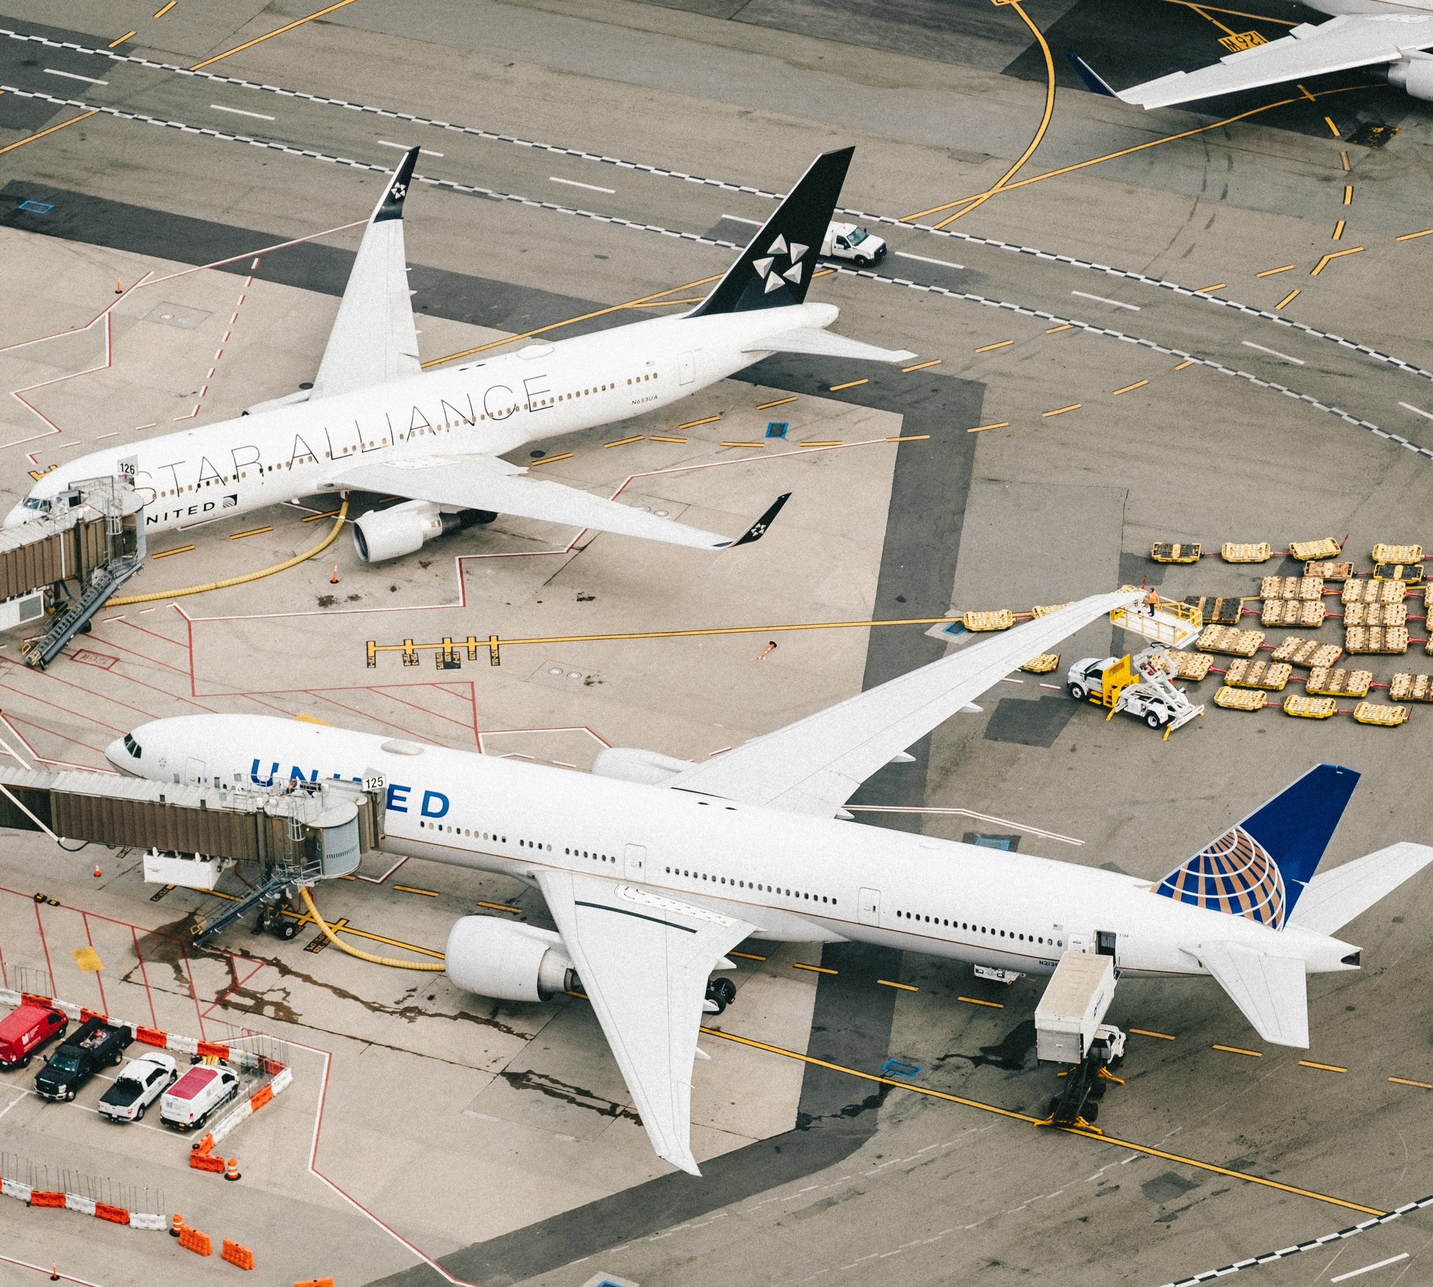
Regional Occidente
Nueve procesos de mínima cuantía
RESUMEN INFORMACIÓN PROCESOS | PRESUPUESTO ESTIMADO | CANTIDAD PROCESOS
Mejoramiento | $ 80.000.000,00 | 1
Mantenimiento | $ 170.727.274,00 | 2
Servicios Aeroportuarios | $ 286.000.000,00 | 3
Otras Contrataciones | $ 191.186.798,00 | 3

Slide 14


Nuestro propósito es el mejoramiento continuo del proceso de compra y contratación pública.
Por favor diligenciar la encuesta.
¡Muchas Gracias!

